Slide 1

ANTIGUAS CIVILIZACIONES
MESOPOTAMIA
CHINA
INDIA
EGIPTO
SE UBICO
SE UBICO
SE UBICO
SE UBICO
RIOS TIGRIS Y EUFRATES
AMARILLO
Y AZUL
RIOS GANGES E INDO
RIO NILO
ASIA
AFRICA

Slide 2
MESOPOTAMIA
UBICACIÒN
ECONOMIA
ASPECTO POLITICO
ASPECTO SOCIAL
ASPECTO RELIGIOSO
APORTES QUE LE DEJARON A LA HUMANIDAD

Slide 3
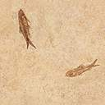
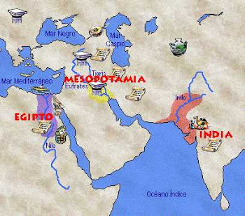
UBICACIÓN
Mesopotamia significa: “TIERRA ENTRE RIOS” se le llama así por que esta civilización esta ubicada entre dos ríos:
Tigris y Éufrates.
se encontraba en la península arábiga, lo que hoy conocemos como IRACK.

Slide 4
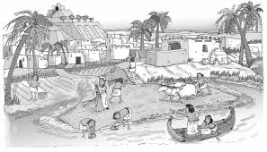
ECONOMíA
Las primeras civilizaciones no tuvieron empresas, subsistieron de la agricultura y el comercio; cultivaron el trigo, cebada, arroz, papa, yuca entre otros, también cultivaron frutos.
Además su situación geográfica la convirtió en una región clave para el comercio entre Asia menor y el mediterráneo

Slide 5
ASPECTO POLÍTICO
El gobierno de Mesopotamia era monárquico, El rey era la máxima autoridad
Tenia poderes militares, religiosos y administrativos
Era considerado el representante de los dioses.
Un gobernante llamado Hammurabi crea el código que lleva su nombre.
El código hammurabi era un código civil que fue el primero en la historia para administrar a la sociedad. Estas leyes fueron: creo el salario mínimo, el descanso remunerado, cuenta con la ley del talión “ojo por ojo, diente por diente”

Slide 6
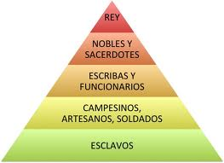
ASPECTO SOCIAL
La sociedad de Mesopotamia se puede considerar paternalista por que era del rey proteger al pueblo en caso de guerra o de hambre .
El rey es la máxima autoridad del territorio y es representante de los dioses.
Los sacerdotes son los que cumplen funciones administrativas.
El palacio y el templo constituyen la vida de la sociedad

Slide 7
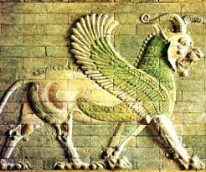
ASPECTO RELIGIOSO
Creían en la existencia de varios dioses por lo cual eran politeístas, cada dios se manifestaba a través de los fenómenos naturales.

Slide 8
APORTES DE MESOPOTAMÌA
A LA HUMANIDAD
El horóscopo y los signos del zodiaco.
La multiplicación, la división y sistema sexagesimal.
Contratos comerciales como el cheque, la letra de cambio y el pagaré.
Invención de la rueda y su aplicación a la construcción de carros.
El código hammurabi.
La escritura cuneiforme
Los inicios de la geometría.
También conocían el sistema pi.
El calendario lunar
Crearon la vajilla blanca
Desarrollaron la vitrificación.
Lograron grandes avances en la manipulación del fuego y los hornos

Slide 9
TALLER DE MESOPOTAMIA
1.Dibujar los productos que hacen parte dela economía de Mesopotamia.
2. Por qué a la sociedad de Mesopotamia se le considera paternalista?
3. Para usted que significa paternalismo?.De un ejemplo del significado
4. Dibuja 4 aportes de Mesopotamia a la humanidad.
5. Consulta que es el código hammurabi
6. Escribe 5 leyes del código hammurabi
7. Consultar que es la escritura cuneiforme y escribe 3 ejemplos

Slide 10

FIN

